Slide 1

Intepretação e previsões do tempo de chegada.
Extensão espaço-tempo-simétrica da mecânica quântica

Slide 2

sumário
Introdução
Formalismos TOA
Interpretação
Soluções

Slide 3
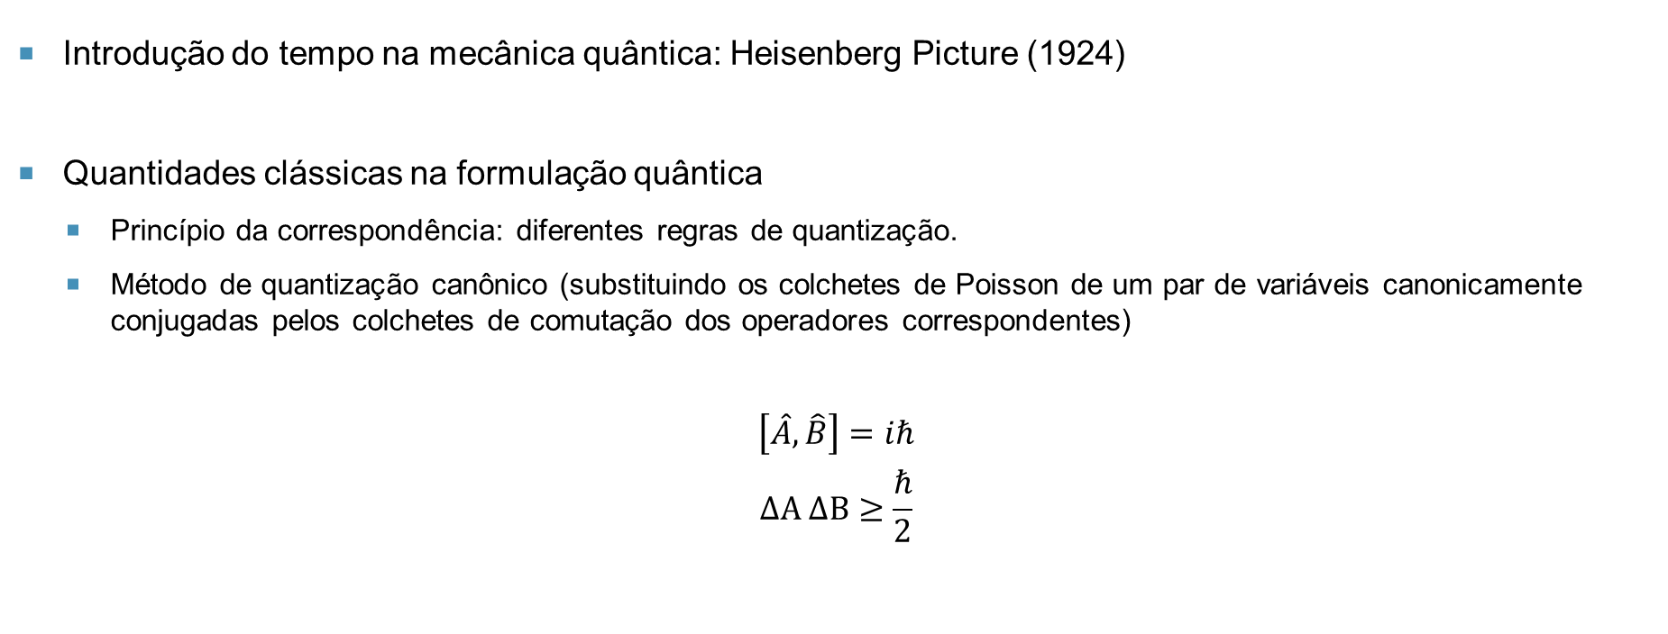
Conceituando o problema
Introdução do tempo na mecânica quântica: Heisenberg Picture (1924)
Quantidades clássicas na formulação quântica
Princípio da correspondência: diferentes regras de quantização.
Método de quantização canônico (substituindo os colchetes de Poisson de um par de variáveis canonicamente conjugadas pelos colchetes de comutação dos operadores correspondentes)
$$\left[\hat{A},\hat{B}\right]=iℏ$$
$$ΔA ΔB≥\frac{ℏ}{2}$$

Slide 4
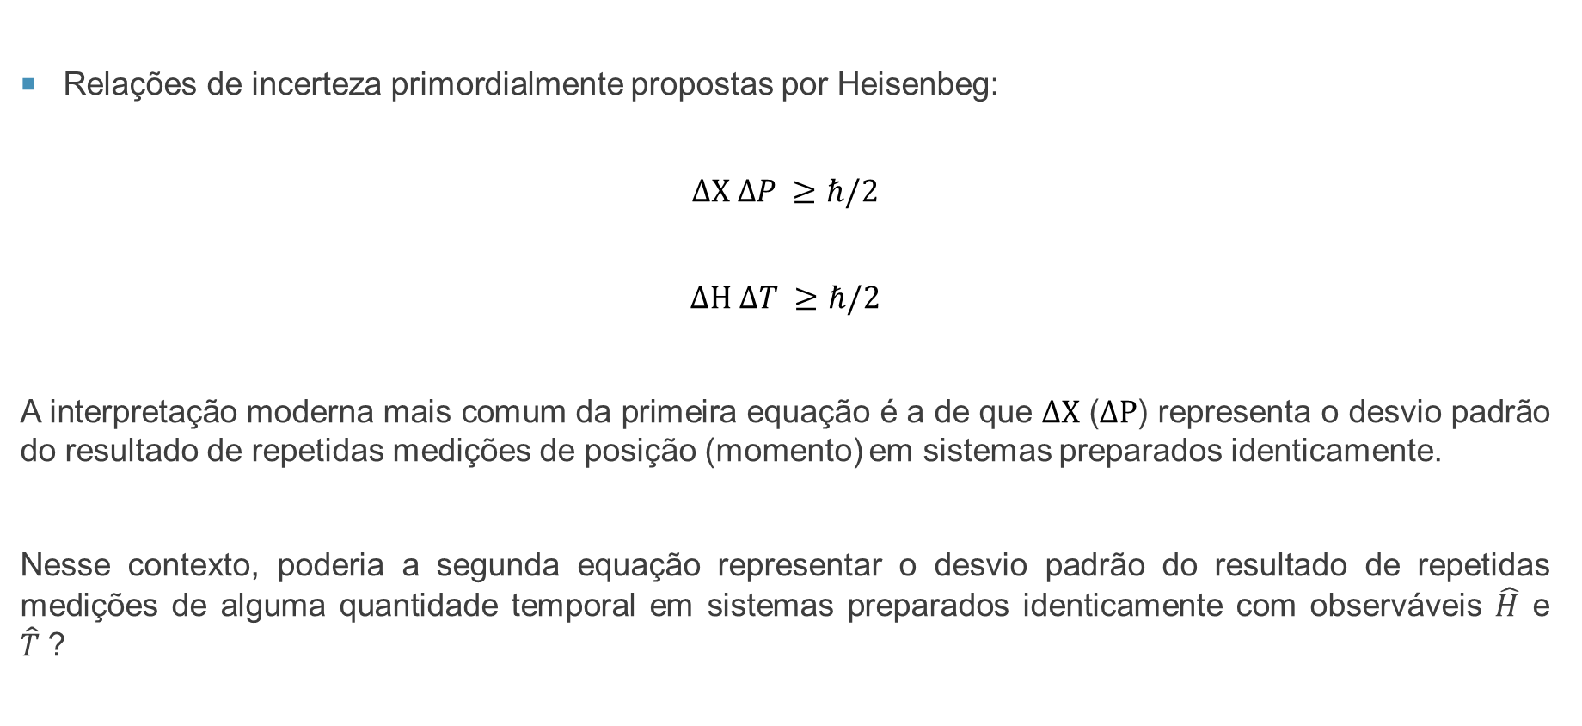
Conceituando o Problema
Relações de incerteza primordialmente propostas por Heisenbeg:
$$ΔX ΔP ≥ℏ/2$$
$$ΔH ΔT ≥ℏ/2$$
A interpretação moderna mais comum da primeira equação é a de que $ΔX$ ($ΔP$) representa o desvio padrão do resultado de repetidas medições de posição (momento) em sistemas preparados identicamente.
Nesse contexto, poderia a segunda equação representar o desvio padrão do resultado de repetidas medições de alguma quantidade temporal em sistemas preparados identicamente com observáveis $\hat{H}$ e $\hat{T}$?

Slide 5
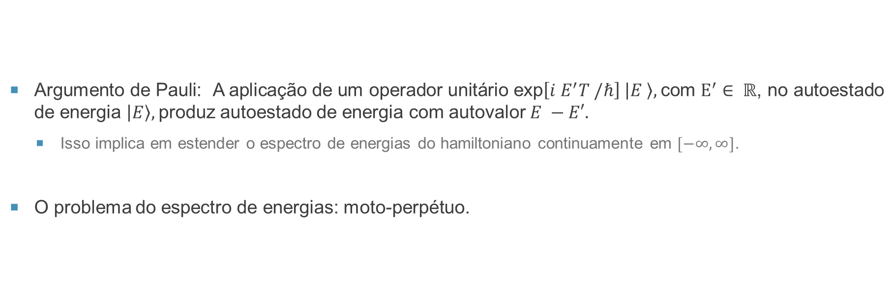
Argumento de Pauli
Argumento de Pauli: A aplicação de um operador unitário exp$\left[i E^{′}T /ℏ\right] \left|E \right\rangle ,$com $E^{′}∈ ℝ$, no autoestado de energia $\left|E\right\rangle ,$produz autoestado de energia com autovalor $E −E′.$
Isso implica em estender o espectro de energias do hamiltoniano continuamente em $[−∞,∞]$.
O problema do espectro de energias: moto-perpétuo.

Slide 6
Argumento de Pauli
Formalmente, a existência deum operador temporal que fosse simultaneamente hermitiano e canonicamente conjugado ao operador de energia foi desconsiderada por muitos anos;
"It seems significant that according to quantum physics the indestructibility of energy on one hand — which expresses its timeless existence — and the appearance of energy in space and time on the other hand correspond to two contradictory (complementary) aspects of reality.“ – Wolfgang Pauli

Slide 7
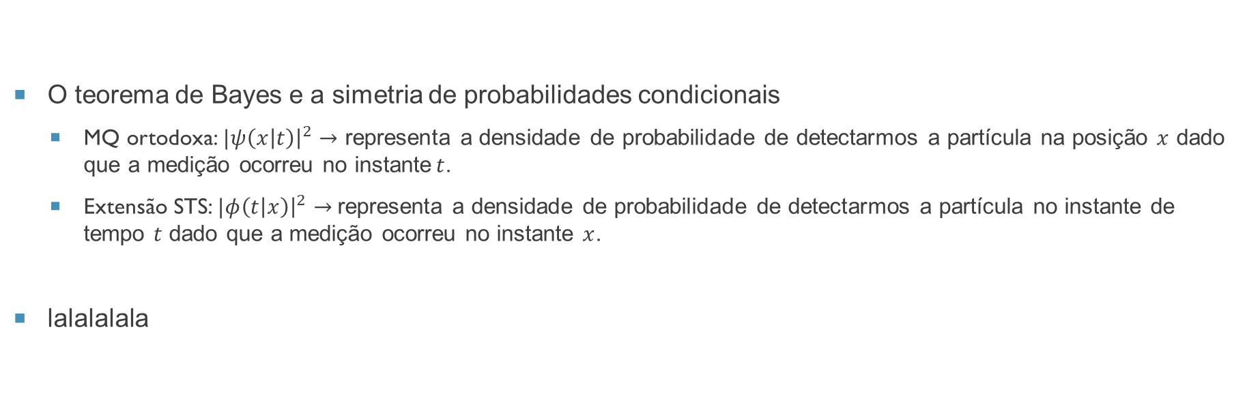
Primeiro contato com a extensão STS
O teorema de Bayes e a simetria de probabilidades condicionais
MQ ortodoxa: $|ψ\left(x | t\right){\left.​\right|}^{2}$ $→$ representa a densidade de probabilidade de detectarmos a partícula na posição $x$ dado que a medição ocorreu no instante$t$.
Extensão STS: $|φ\left(t | x\right){\left.​\right|}^{2}$ $→$representa a densidade de probabilidade de detectarmos a partícula no instante de tempo $t$ dado que a medição ocorreu no instante $x$.
lalalalala

Slide 8
Tempo de chegada
Definindo o problema do tempo de chegada;
Prever a distribuição de probabilidade temporal para uma partícula chegar em uma posição específica pela primeira vez.
Duas classes de abordagens para esse problema: (i) independente e (ii) dependente do dispositivo de medição.
i) As distribuições ideais são determinadas pela decomposição espectral de um operador auto adjunto e um hamiltoniano independente do aparato de medida, mas enfrentam limitações devido à objeção de Pauli.
ii) A classe de abordagens dependente do dispositivo de medição modela o aparato de medição em consideração e inclui várias descrições teóricas do aparato de medição.
Abordagens alternativas: a distribuição de probabilidade axiomática de Kijoswiski e a densidade de fluxo quântico, mas essas formulações também não são irrestritamente válidas.

Slide 9
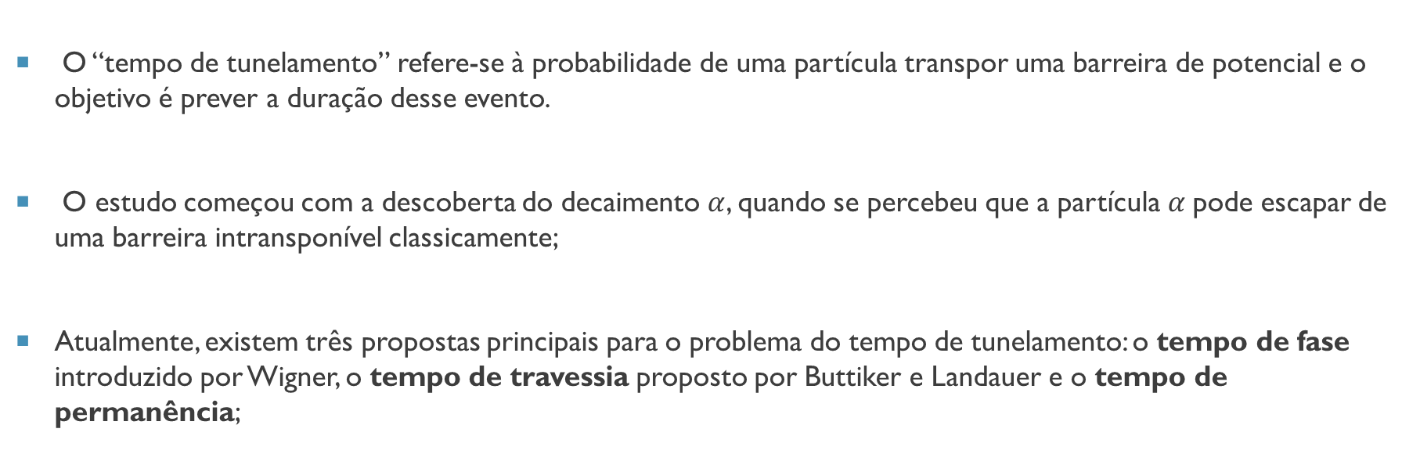
Tempo de tunelamento
O “tempo de tunelamento” refere-se à probabilidade de uma partícula transpor uma barreira de potencial e o objetivo é prever a duração desse evento.
O estudo começou com a descoberta do decaimento $α$, quando se percebeu que a partícula $α$pode escapar de uma barreira intransponível classicamente;
Atualmente, existem três propostas principais para o problema do tempo de tunelamento: o tempo de fase introduzido por Wigner, o tempo de travessia proposto por Buttiker e Landauer e o tempo de permanência;

Slide 10
Tempo de tunelamento
Tempo de Fase
O tempo de fase é baseado em um operador unitário que descreve a evolução temporal da função de onda da partícula. Ele é definido como a diferença entre a fase da função de onda após a interação e a fase da função de onda antes da interação. É importante destacar que o tempo de fase não tem uma interpretação clássica direta.
Tempo de Travessia
O tempo de travessia é baseado em um modelo de barreira modulada no tempo, e é definido como o intervalo de tempo entre o momento em que a partícula entra na barreira e o momento em que emerge do outro lado da barreira. O tempo de travessia tem uma interpretação clássica direta, mas pode ser afetado por efeitos de reflexão.
Tempo de Permanência
O tempo de permanência é baseado na precessão de Larmor como um relógio. Ele é definido como o intervalo de tempo que a partícula passa dentro da região da barreira de potencial antes de emergir do outro lado da barreira. O tempo de permanência é importante porque ele está relacionado ao número de estados disponíveis para a interação da partícula com a barreira.

Slide 11
Revisando formalismos sobre tempo de chegada

Slide 12
Fluxo Quântico

Slide 13
Modelo Axiomático de Kijowski

Slide 14
Extensão STS da mecânica Quântica

Slide 15
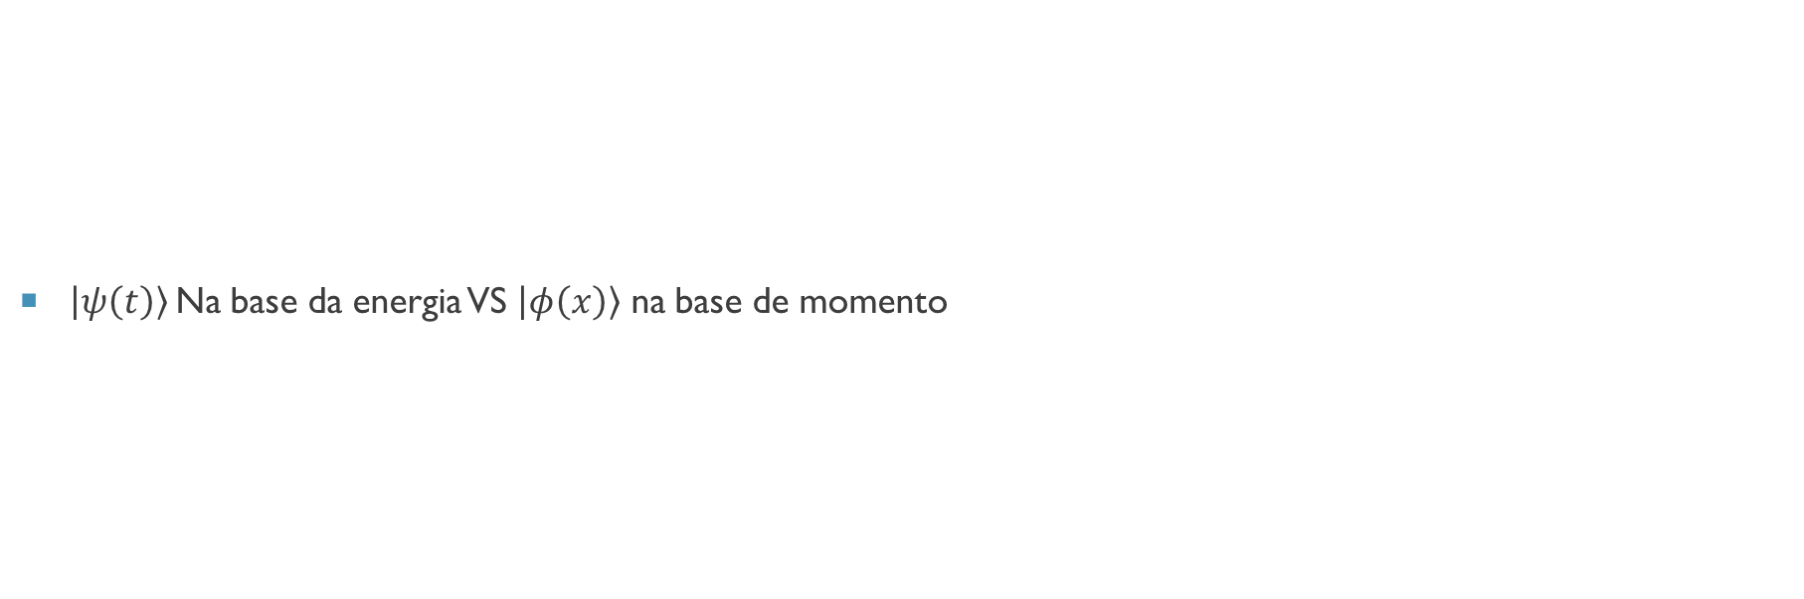
$$\left|ψ\left(t\right)\right\rangle \text{Na} \text{base} \text{da} \text{energia} \text{VS} \left|φ\left(x\right)\right\rangle \text{na} \text{base} \text{de} \text{momento}$$
$\left|ψ\left(t\right)\right\rangle$Na base da energia VS $\left|φ\left(x\right)\right\rangle$ na base de momento

Slide 16
Uma interpretação mais precisa da extensão STS

Slide 17

Soluções para $V=V(x)$

Slide 18
Comparando resultados com distribuição de kijowski

Slide 19
conclusões

Slide 20
Considerações finais

Slide 21
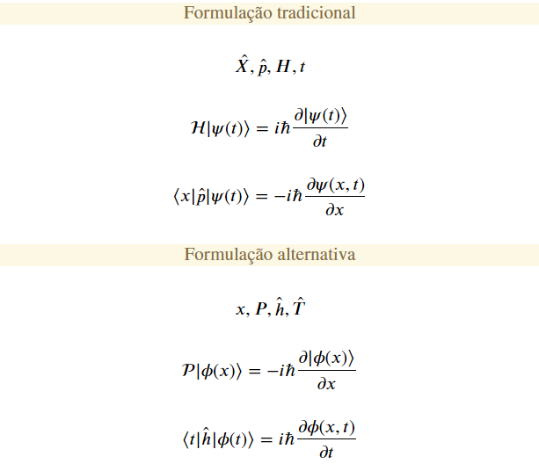
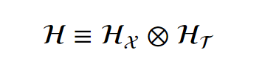
Nossa proposta

Slide 22
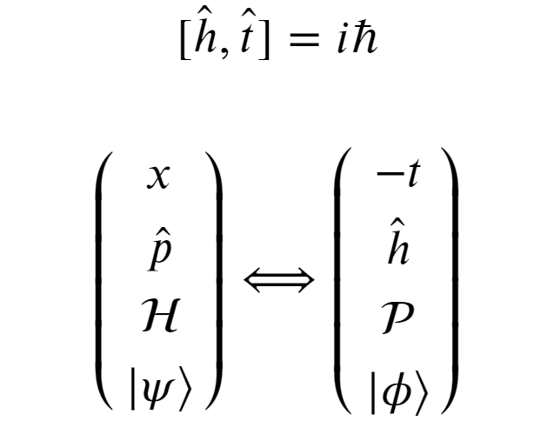
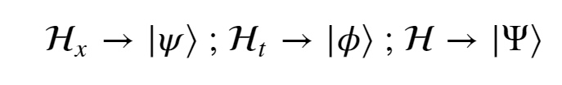
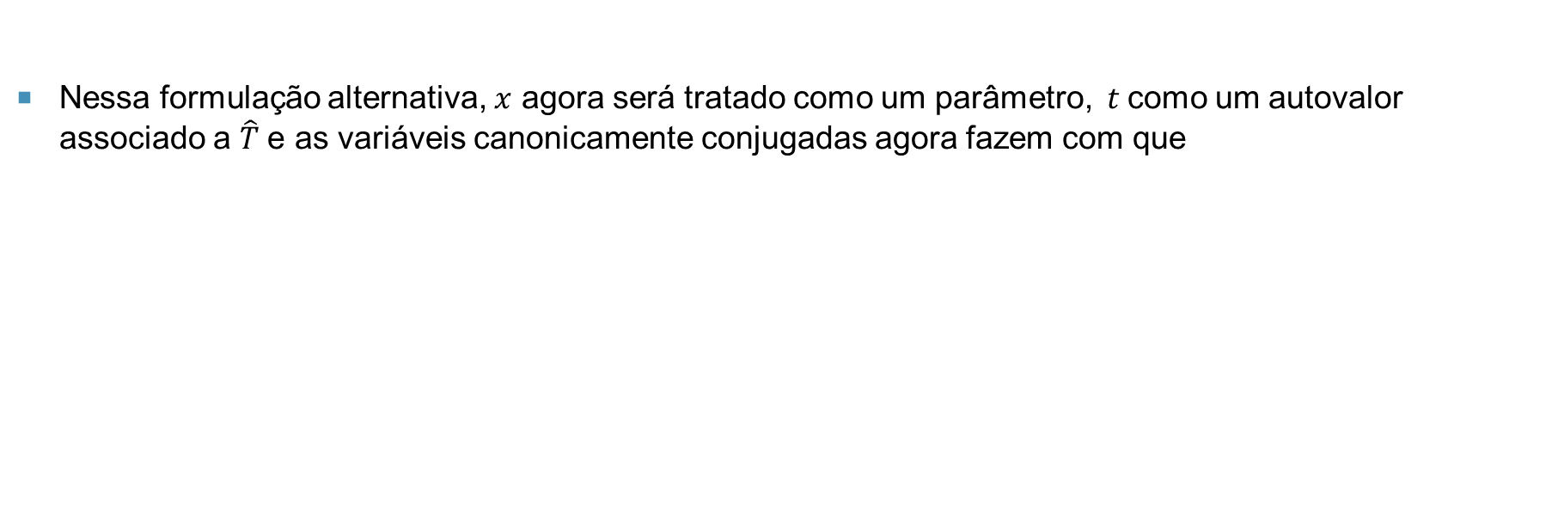
Nossa proposta
Nessa formulação alternativa, $x$ agora será tratado como um parâmetro, $t$como um autovalor associado a $\hat{T}$e as variáveis canonicamente conjugadas agora fazem com que

Slide 23
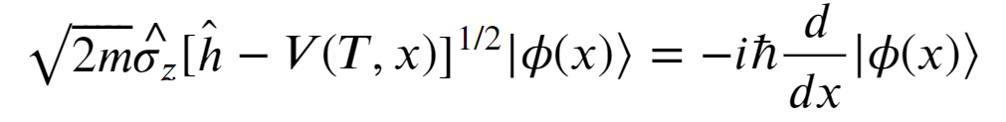
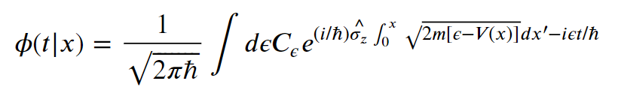
“Space-time symmetrical QM”
Equação dinâmica de movimento e solução
Equivalente a equação de Schrodinger:
Solução:

Slide 24
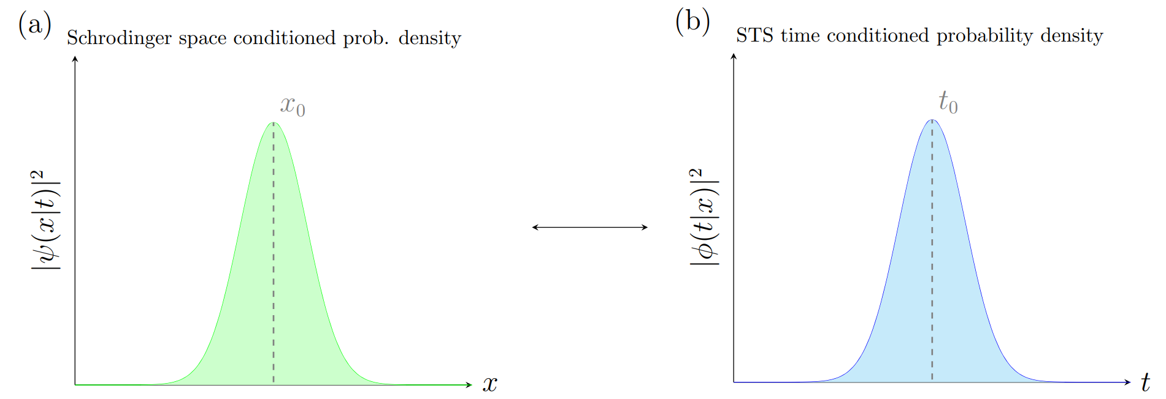
Tempo de chegada
Esclarecendo condições de contorno

Slide 25

Obrigado!
Ruben.esteche@ufpe.br

